Slide 1

TIẾT 2

Slide 2





HOẠT ĐỘNG 1: KHÁM PHÁ
Học sinh giới thiệu và chia sẻ sản phẩm của tiết 1
Em thấy sản phẩm nào đẹp, sản phẩm nào chưa đẹp? Vì sao?
Muốn sản phẩm đó đẹp em phải làm như thế nào?
Muốn sản phẩm ở T1 đẹp cần phải hoàn thành tiếp sản phẩm.

Slide 3


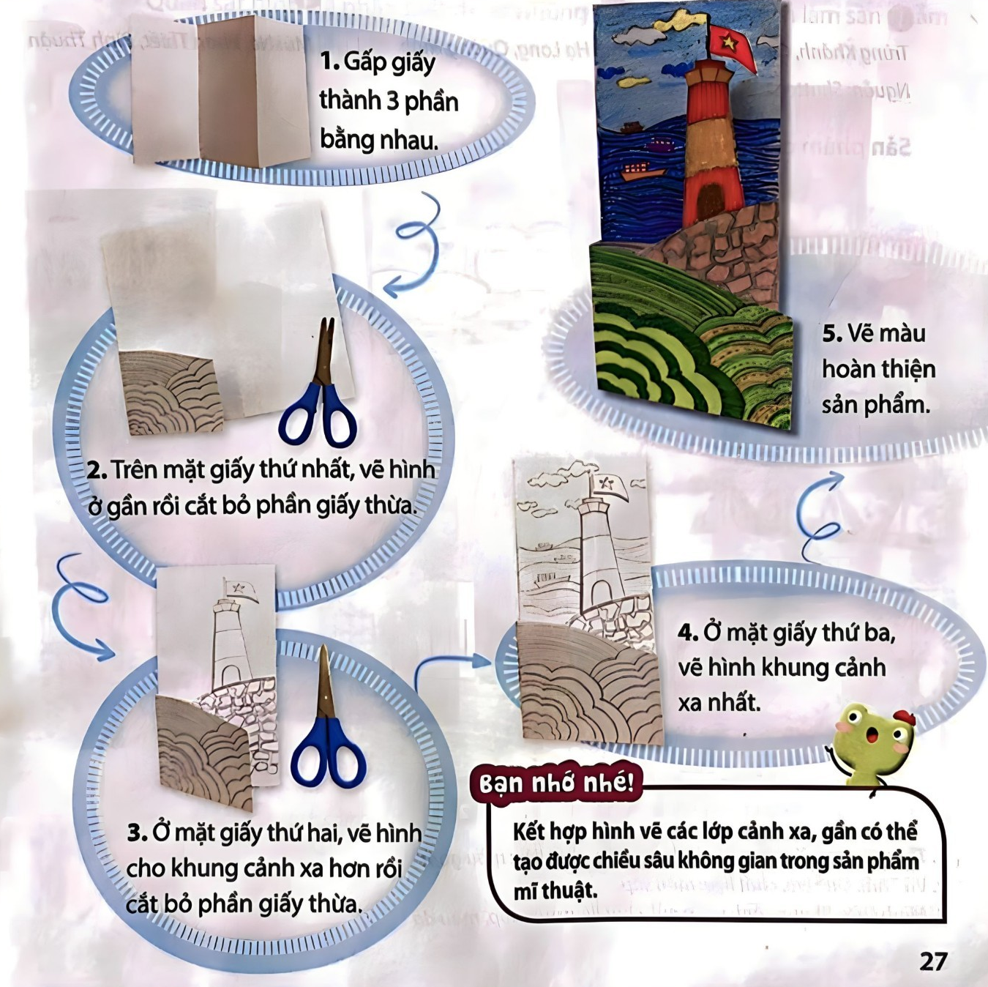





HOẠT ĐỘNG 2 :
KIẾN TẠO KIẾN THỨC KĨ NĂNG
- Nhắc lại các bước tạo hình sản phẩm các lớp cảnh

Slide 4
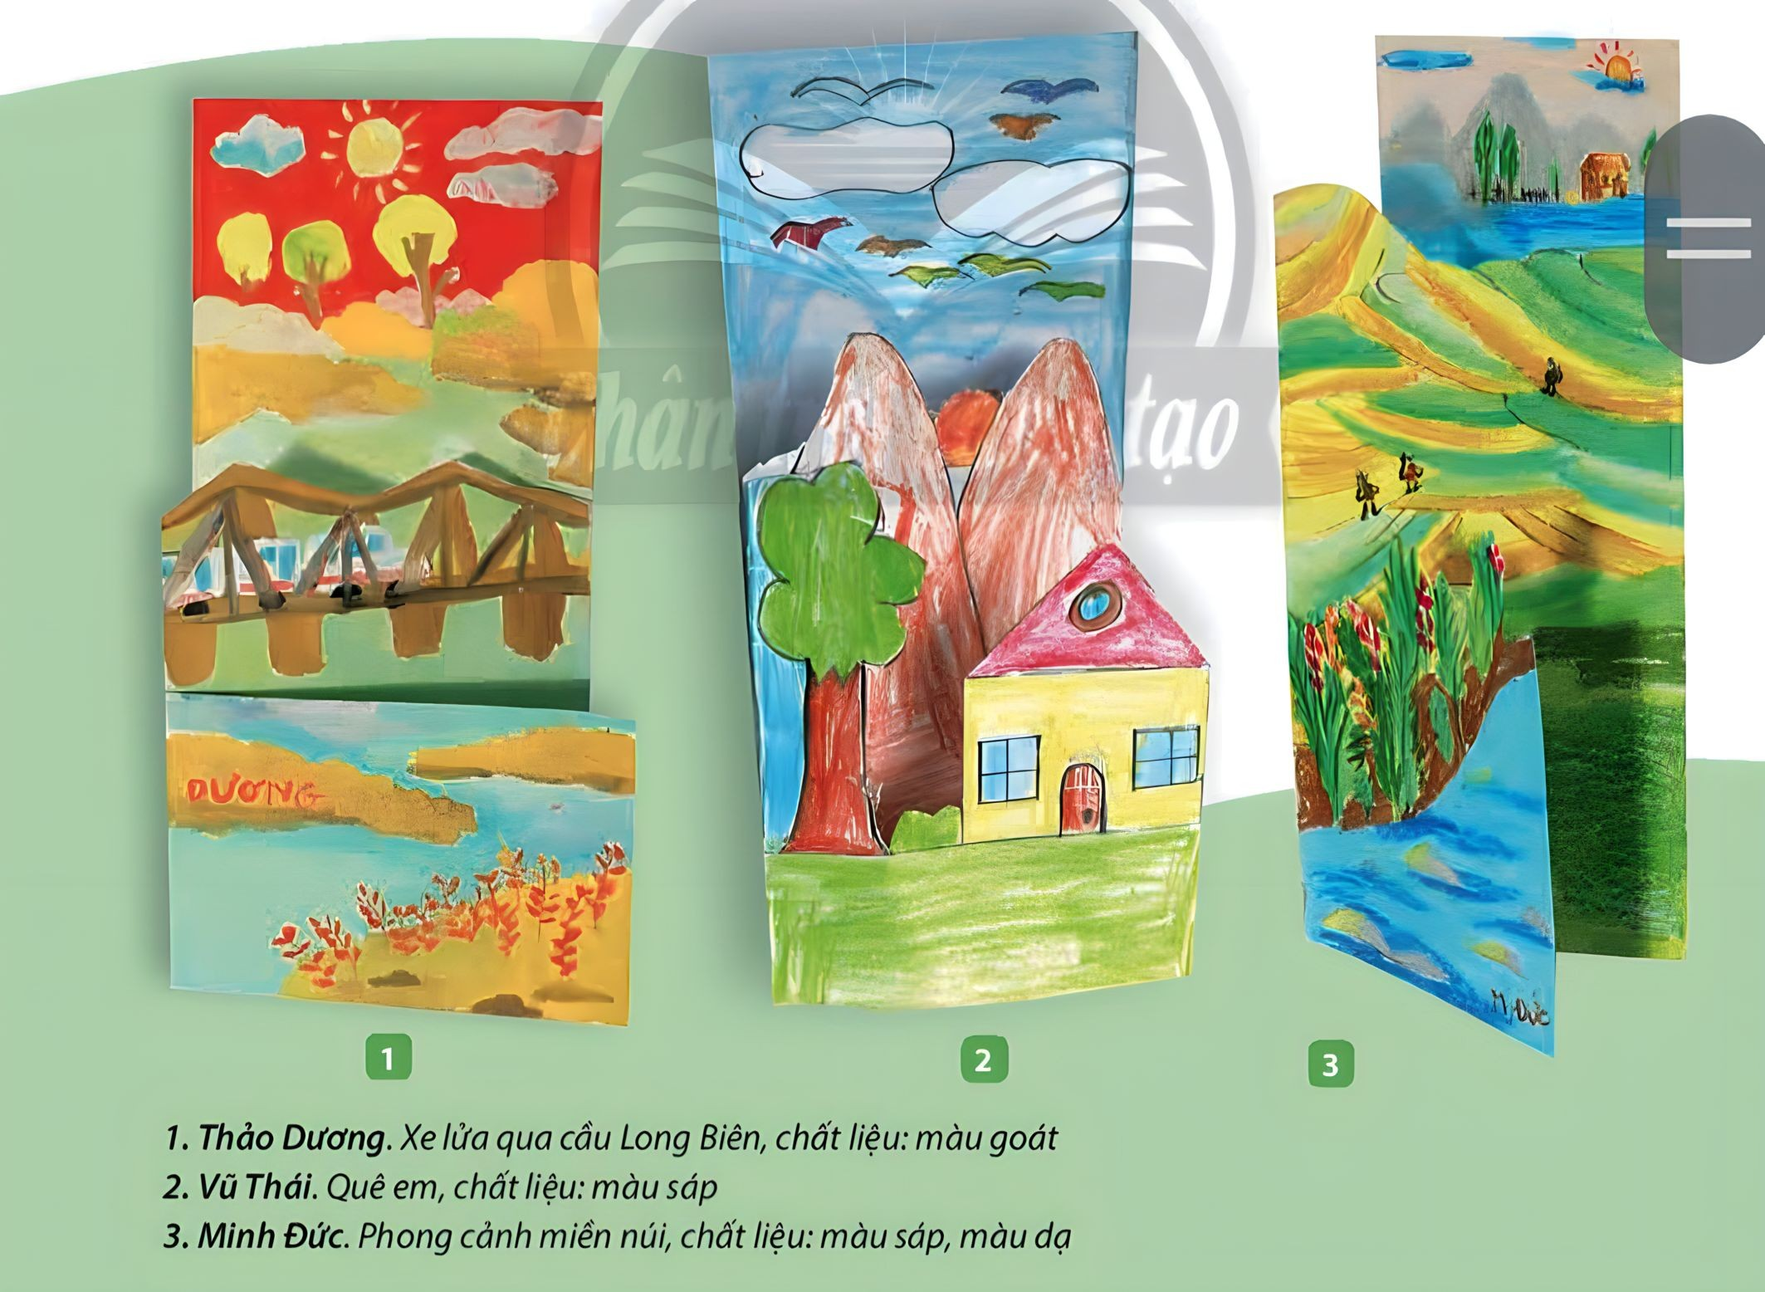

Slide 5
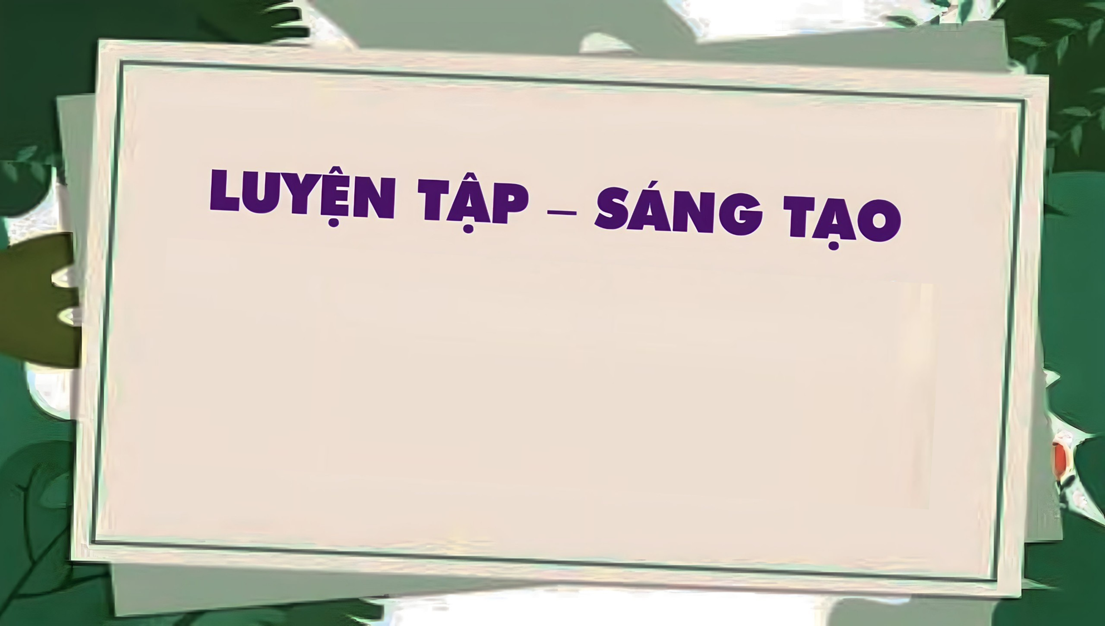
- Tiếp tục hoàn thiện sản phẩm của tiết 1

Slide 6


Slide 7


Slide 8


